Slide 1
Pesquisa Operacional
Método Gráfico
Prof. Me. Diego Fernandes Emiliano Silva

Slide 2
Exemplos - referência
LACHTERMARCHER, Gerson. Pesquisa operacional na tomada de decisões. São Paulo: Pearson Prentice Hall, 2009. (p. 21-25)

Slide 3

Exemplo 1
$$Max Z=5x_{1}+2x_{2}$$
S.A.
$$x_{1}≤3$$
$$x_{2}≤4$$
$$x_{1}+2x_{2}≤9$$
$$x_{1},x_{2}≥0$$

Slide 4
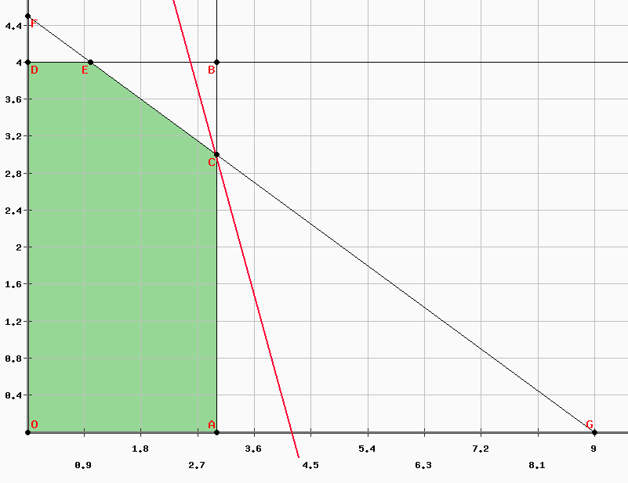
Resolução exemplo 1
Problema com 1 solução ótima (ponto C)
$$Z=5∗3+2∗3=21$$

Slide 5

Exemplo 2
$$Min Z=7x_{1}+9x_{2}$$
S.A.
$$−x_{1}+x_{2}≤2$$
$$x_{1}≤5$$
$$x_{2}≤6$$
$$3x_{1}+5x_{2}≥15$$
$$5x_{1}+4x_{2}≥20$$
$$x_{1},x_{2}≥0$$

Slide 6
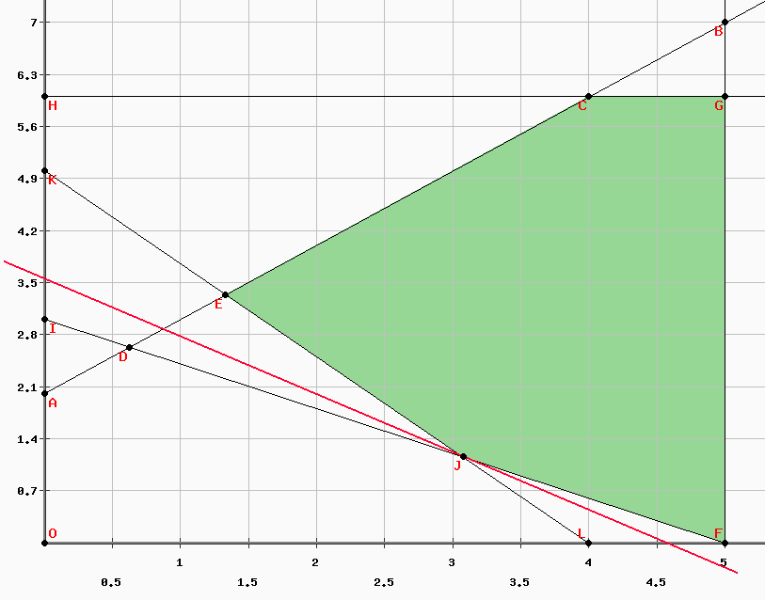
Resolução exemplo 2
Problema com 1 solução ótima (ponto J)
$$Z=7∗\frac{40}{13}+9∗\frac{15}{13}≅31,92$$

Slide 7

Exemplo 3
$$Min Z=6x_{1}+10x_{2}$$
S.A.
$$−x_{1}+x_{2}≤2$$
$$x_{1}+2x_{2}≥1$$
$$x_{1}≤5$$
$$x_{2}≤6$$
$$3x_{1}+5x_{2}≥15$$
$$5x_{1}+4x_{2}≥20$$
$$x_{1},x_{2}≥0$$

Slide 8
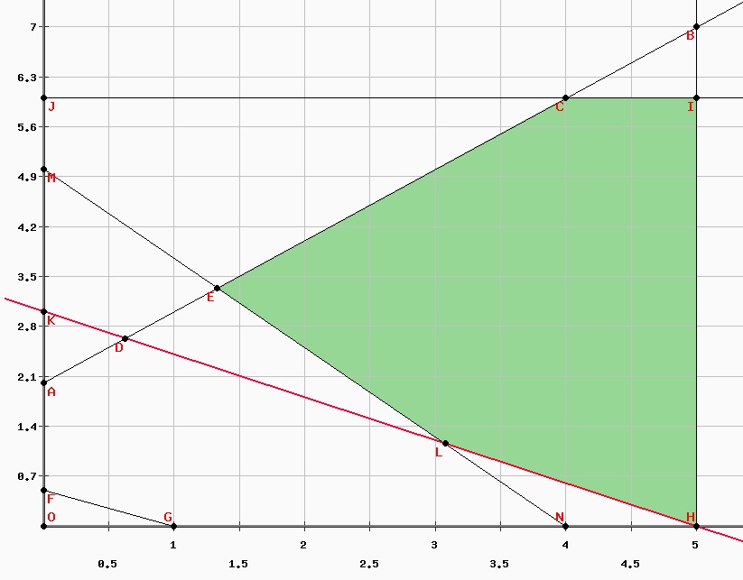
Resolução exemplo 3
Problema com múltiplas soluções (pontos entre L e H)
$$Z=6∗5+10∗0=30$$

Slide 9

Exemplo 4
$$Max Z=x_{1}+x_{2}$$
S.A.
$$x_{1}+x_{2}≤12$$
$$x_{1}+x_{2}≥20$$
$$x_{1},x_{2}≥0$$

Slide 10
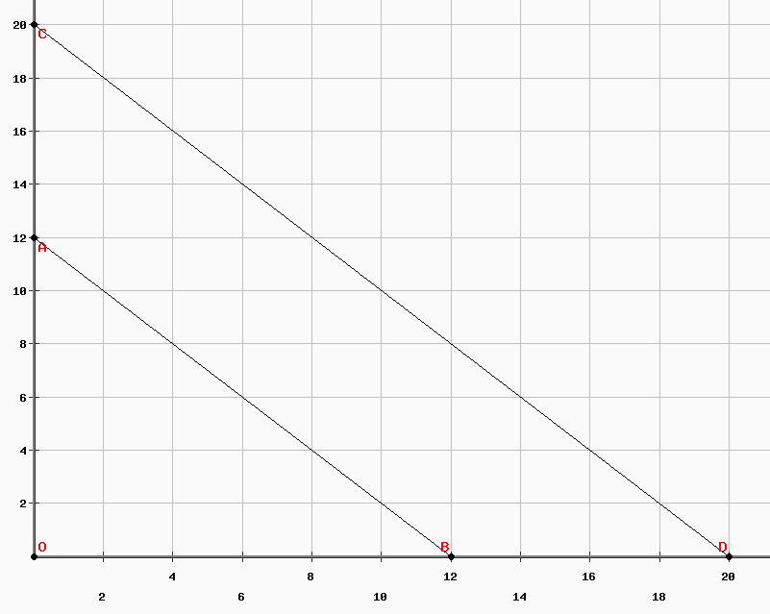
Resolução exemplo 4
O problema não tem solução
(conjunto de soluções viáveis (vazio)

Slide 11

Exemplo 5
$$Max Z=6x_{1}+10x_{2}$$
S.A.
$$−x_{1}+x_{2}≤2$$
$$x_{2}≤6$$
$$3x_{1}+5x_{2}≥15$$
$${5x}_{1}+4x_{2}≥20$$
$$x_{1},x_{2}≥0$$

Slide 12
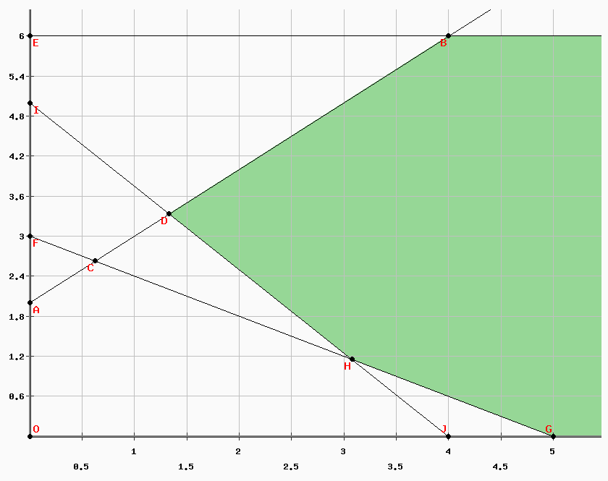
Resolução exemplo 5
O problema com solução ilimitada
(conjunto de soluções infinitas)

Slide 13
Exercícios

Slide 14

Problema 1
Representar graficamente a inequação e marcar a região de solução viável:
$$x_{1}+2x_{2}≥10$$

Slide 15
Problema 2
Representar graficamente as inequações e marcar a região de solução viável:
$$x_{1}+3x_{2}≤12$$
$$2x_{1}+x_{2}≥16$$
$$x_{1},x_{2}≥0$$

Slide 16
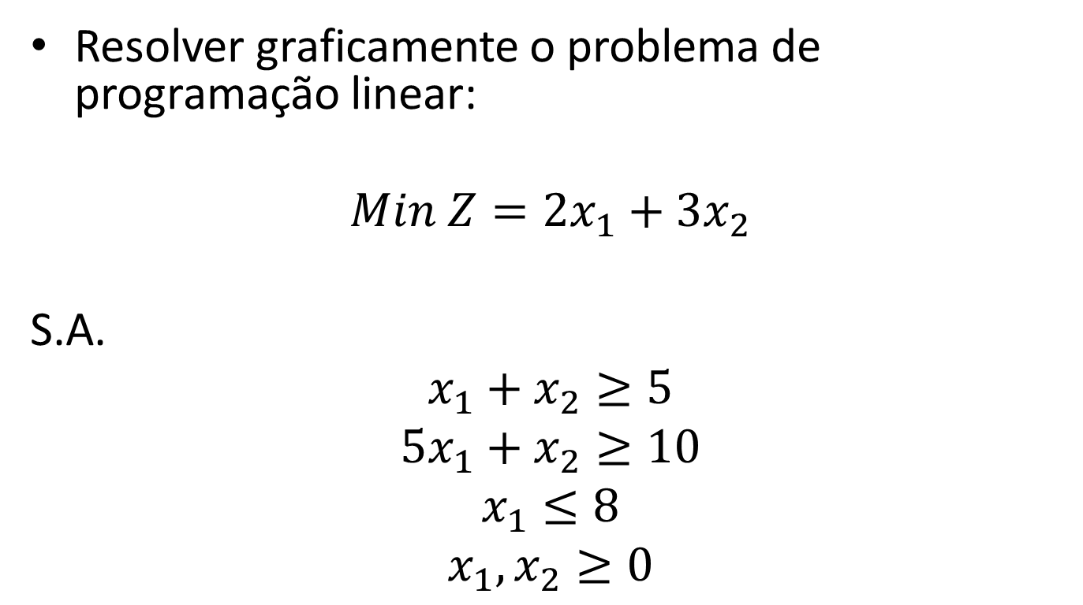
Problema 3
Resolver graficamente o problema de programação linear:
$$Min Z=2x_{1}+3x_{2}$$
S.A.
$$x_{1}+x_{2}≥5$$
$$5x_{1}+x_{2}≥10$$
$$x_{1}≤8$$
$$x_{1},x_{2}≥0$$

Slide 17
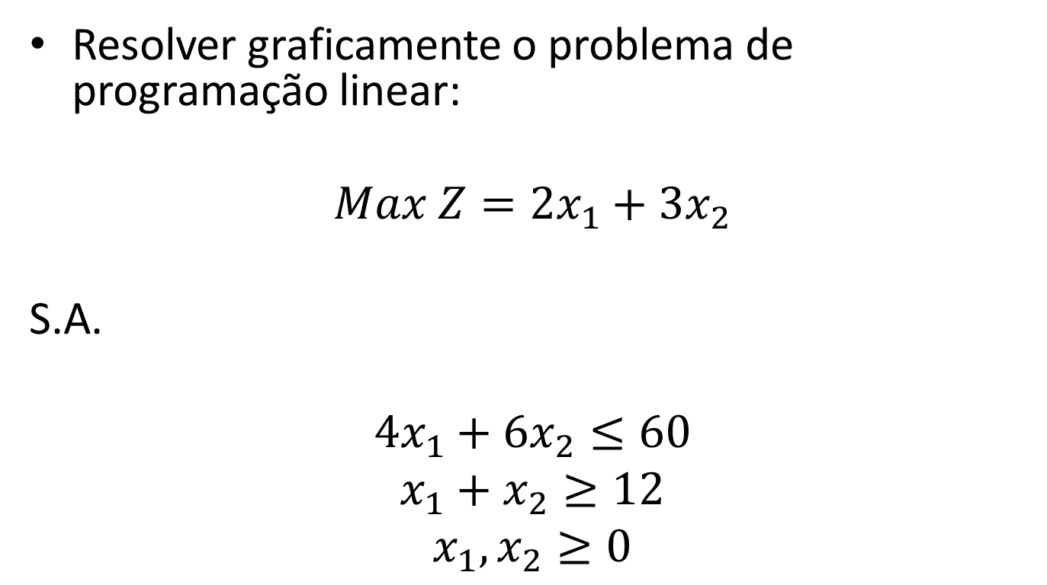
Problema 4
Resolver graficamente o problema de programação linear:
$$Max Z=2x_{1}+3x_{2}$$
S.A.
$$4x_{1}+6x_{2}≤60$$
$$x_{1}+x_{2}≥12$$
$$x_{1},x_{2}≥0$$

Slide 18
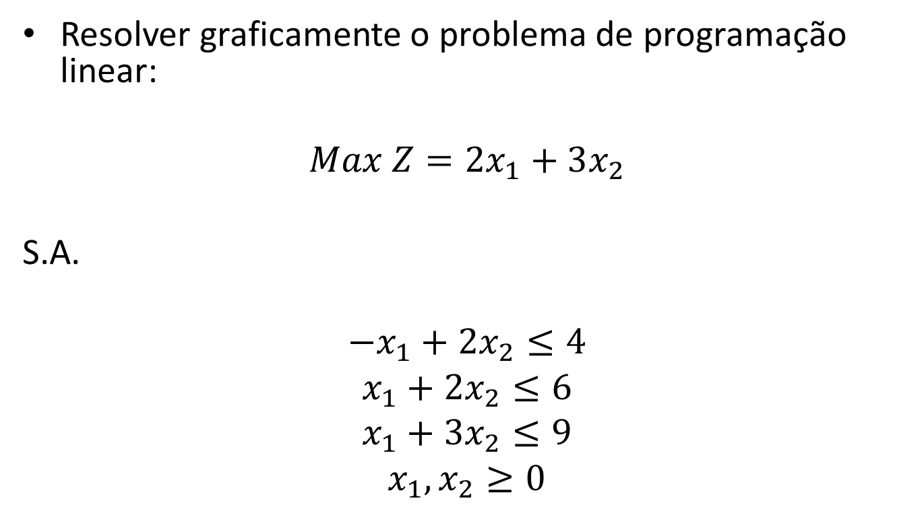
Problema 5
Resolver graficamente o problema de programação linear:
$$Max Z=2x_{1}+3x_{2}$$
S.A.
$$−x_{1}+2x_{2}≤4$$
$$x_{1}+2x_{2}≤6$$
$$x_{1}+3x_{2}≤9$$
$$x_{1},x_{2}≥0$$

Slide 19
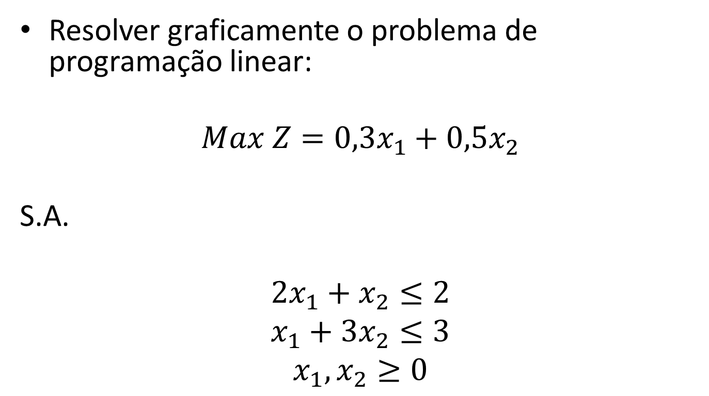
Problema 6
Resolver graficamente o problema de programação linear:
$$Max Z=0,3x_{1}+0,5x_{2}$$
S.A.
$$2x_{1}+x_{2}≤2$$
$$x_{1}+3x_{2}≤3$$
$$x_{1},x_{2}≥0$$

Slide 20

Problema 7
Resolver graficamente o problema de programação linear:
$$Max Z=2x_{1}+3x_{2}$$
S.A.
$$x_{1}+3x_{2}≤9$$
$$−x_{1}+2x_{2}≤4$$
$$x_{1}+x_{2}≤6$$
$$x_{1},x_{2}≥0$$

Slide 21

Problema 8
Resolver graficamente o problema de programação linear:
$$Max Z=4x_{1}+3x_{2}$$
S.A.
$$x_{1}+3x_{2}≤7$$
$$2x_{1}+2x_{2}≤8$$
$$x_{1}+x_{2}≤3$$
$$x_{2}≤2$$
$$x_{1},x_{2}≥0$$

Slide 22

Problema 9
Resolver graficamente o problema de programação linear:
$$Max Z=4x_{1}+8x_{2}$$
S.A.
$$3x_{1}+2x_{2}≤18$$
$$x_{1}+x_{2}≤5$$
$$x_{1}≤4$$
$$x_{1},x_{2}≥0$$

